Slide 1
可支持人工和AI对弈的象棋棋盘软件
第6组 冯舜 马玥 董胤含 刘宇 宇捍钊

Slide 2
董胤含
我的分工：项目启动；需求分析的部分工作
项目启动：
是人工智能班的学委
人工智能班要举办一个“AI国际象棋”比赛
和其他学委进行讨论，觉得有必要有这个平台棋盘软件，提出了这个项目的初始动机
需求分析：（需求获取）
作为学委，自己是规则的制定者，可以提出对于该软件的需求
同时也收集人工智能班同学对于棋盘软件的需求

Slide 3
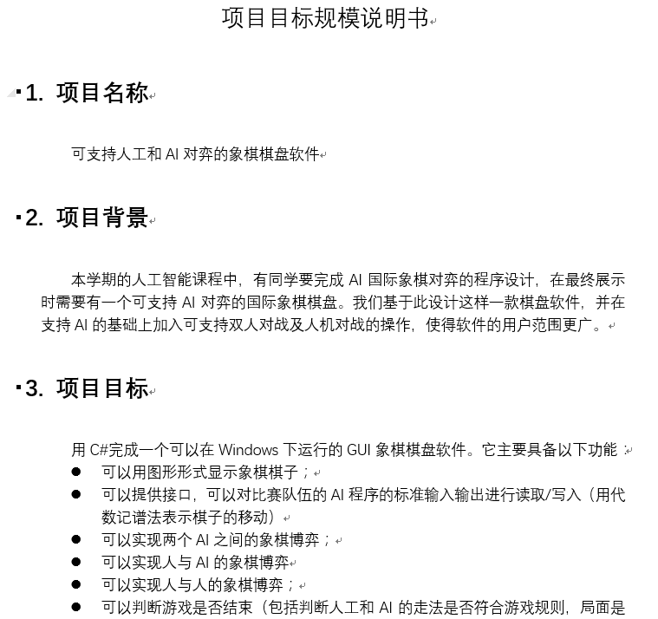
成果
《项目的目标与规模说明书》

Slide 4
成果
需求分析：
前期需求获取（非正式）：《象棋比赛规则书》里提到了对棋盘软件的要求
需求的验证

Slide 5
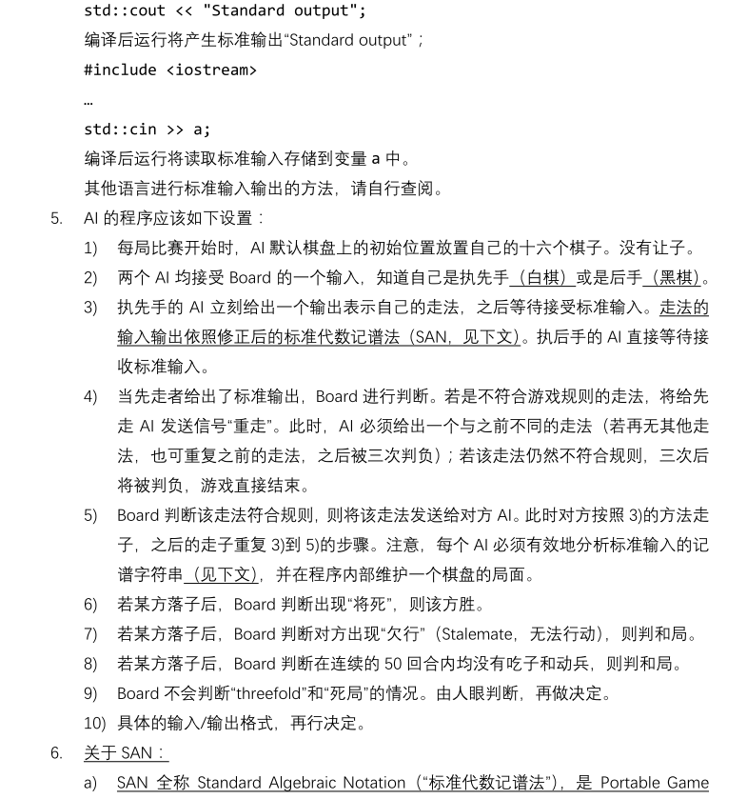
成果

Slide 6
刘宇
我的分工：需求的文档化部分工作，软件的后续维护
需求的文档化：
根据提出来的需求，思考人和 AI 在什么方面和棋盘有互动
绘制用例图
软件的后续维护：
阅读并理解软件设计代码
根据测试者、使用者反馈，完善代码

Slide 7
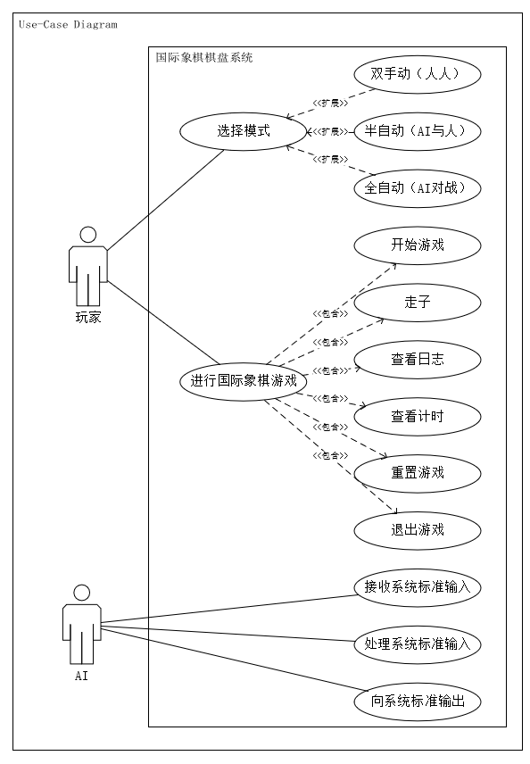
成果：需求的文档化

Slide 8
马玥
我的分工：项目启动、项目管理、需求分析的部分工作
项目启动：
协助完成了《项目目标与规模说明书》
需求分析：
根据需求提出者的要求，设计程序应有的类和它们的属性、方法
设计这些类应有的互动
绘制E-R图

Slide 9
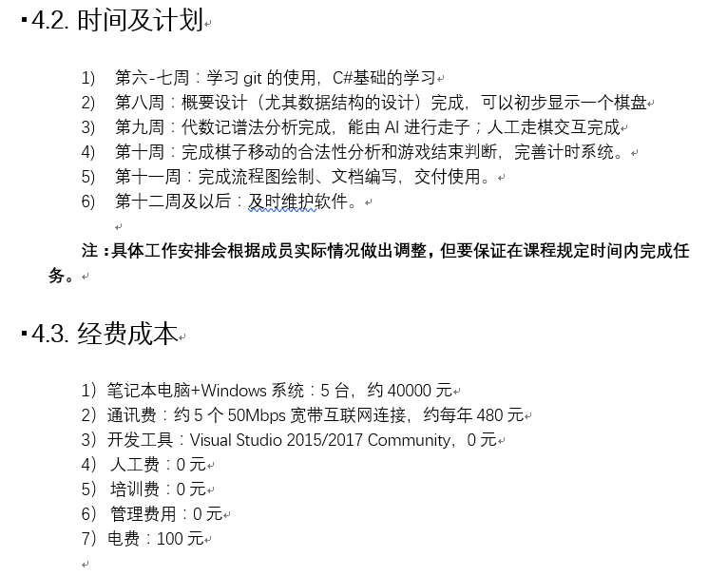
成果

Slide 10
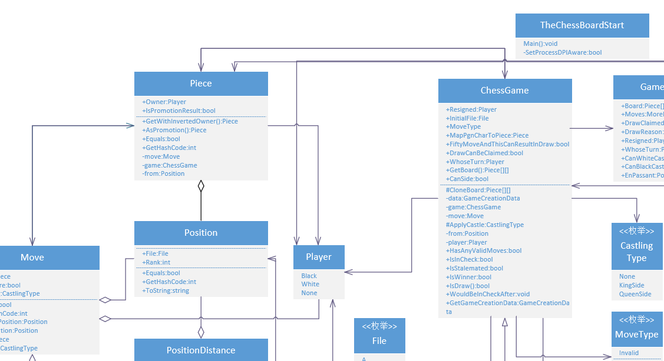
成果：类图

Slide 11
宇捍钊
我的分工：软件的体系结构设计
体系结构设计：
设计部件：棋盘的内部数组表示、程序主窗体、实现程序逻辑的类……
连接件：程序主窗体中鼠标点击事件调用函数、启用AI进程、AI进程与主程序逻辑之间的通信……

Slide 12
成果
已初步设计完成
没有文档化，反馈给了详细设计者

Slide 13
冯舜
分工：软件详细设计、人机交互设计
人机交互设计：
根据需求，思考用户应如何与程序交互
设计程序的大致UI
软件详细设计：
根据软件体系结构设计者的反馈，开始软件的详细设计

Slide 14
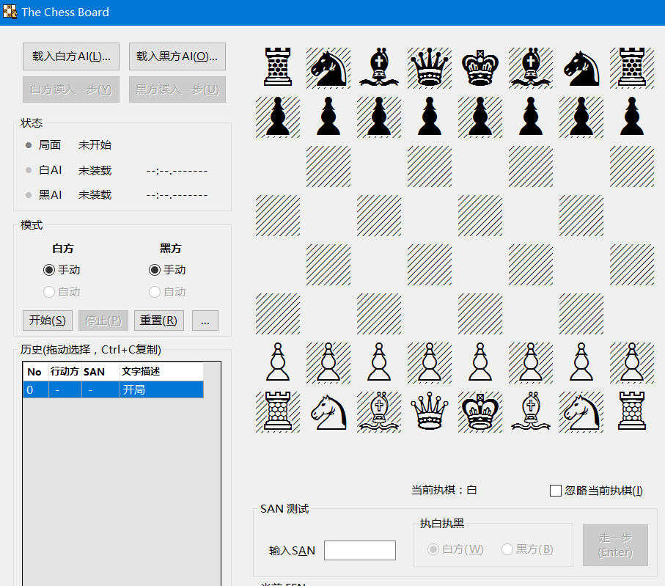
成果
UI 设计

Slide 15
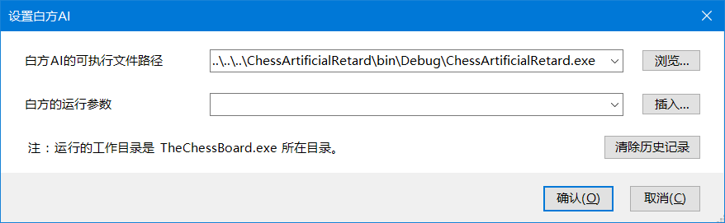
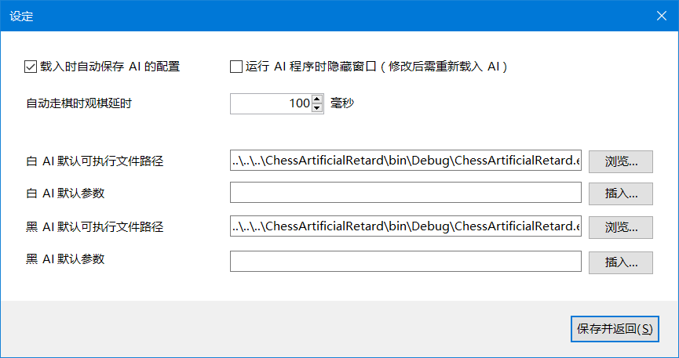
成果
人机交互设计

Slide 16
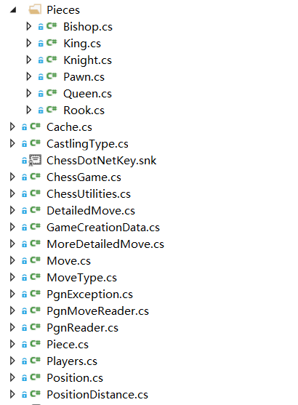
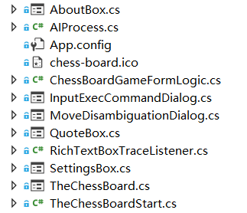
成果
软件的详细设计：进行中

